Slide 1

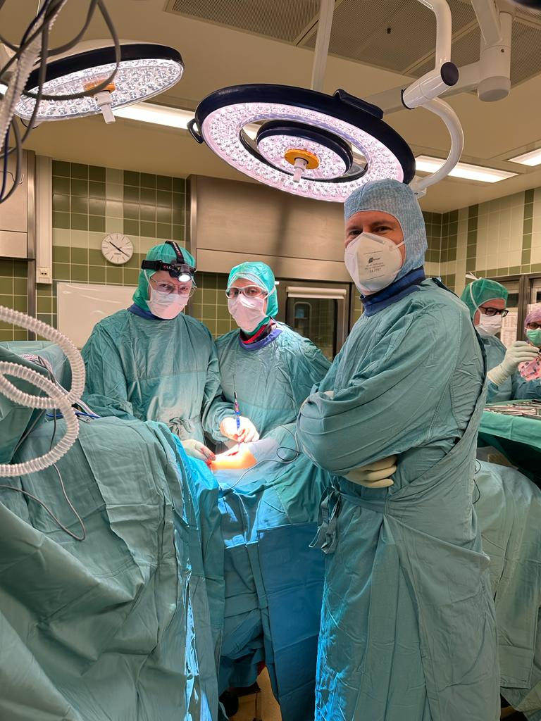
Spondylodiscitis die „Wiener Realtität“ ?!
Grabmeier G, Tahiraga N , Babarro M, Mousavi M
Wirbelsäulenteam
Abteilung für Orthopädie und Traumatologie
Leitung: Prof. Mehdi Mousavi

Slide 2
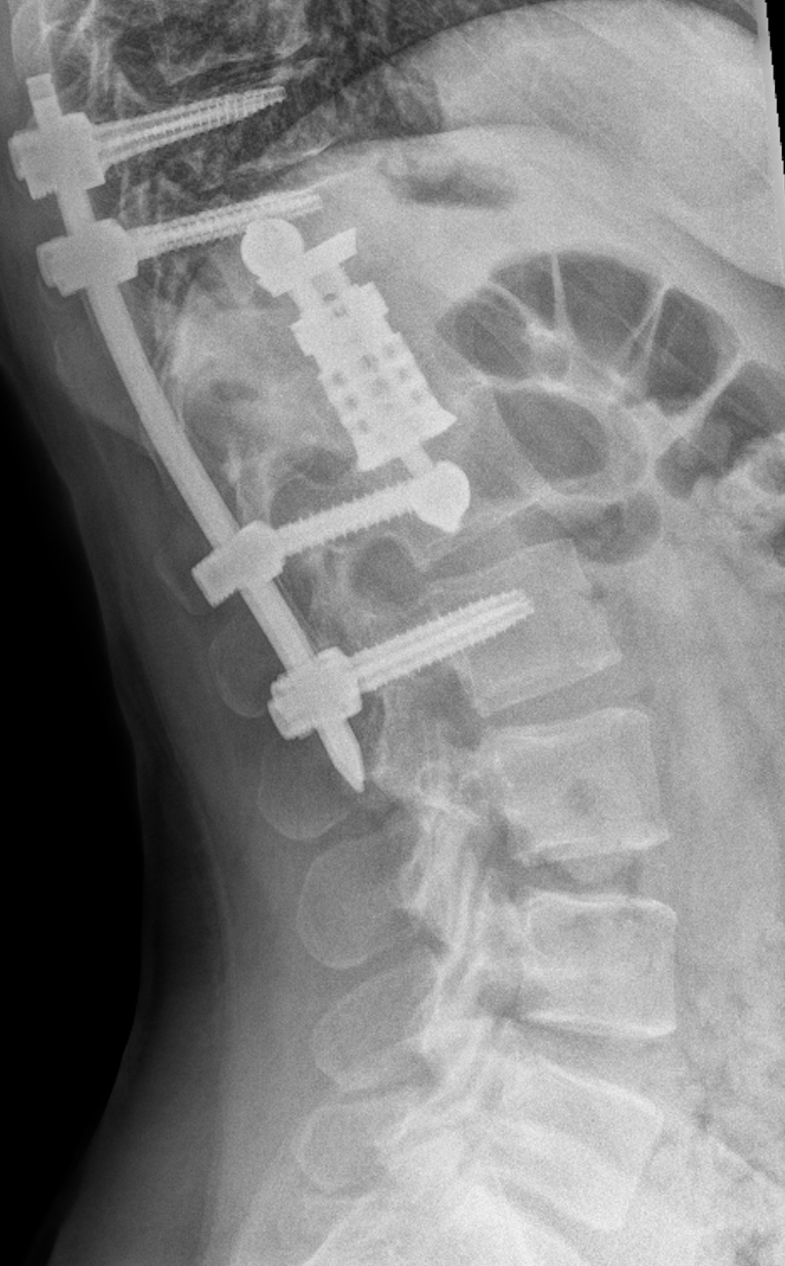
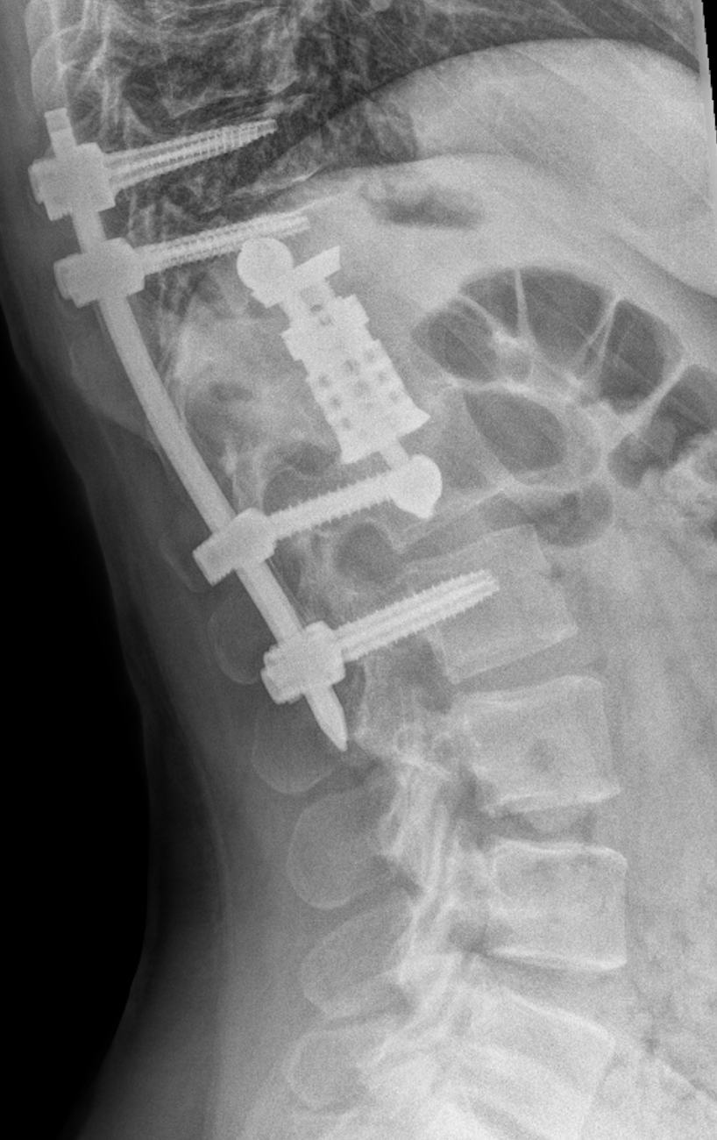
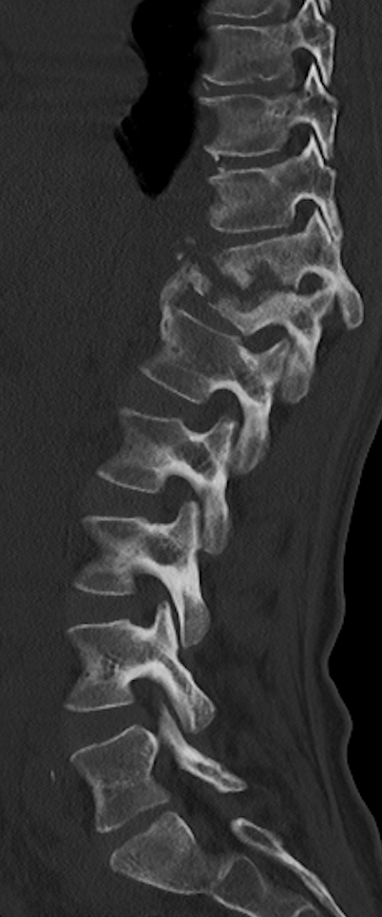
Multimorbides Patientengut
Steigende Inzidenz
Komplexe chirurgische mehrzeitige Eingriffe
Potentielle Intensivpflichtigkeit und
potentiell lange stationäre Aufenthalte
Lange Zeit bis Diagnosestellung
Inkomplette und nicht standardisierte
Bildgebung

Slide 3



Slide 4


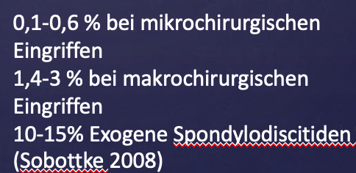

Slide 5
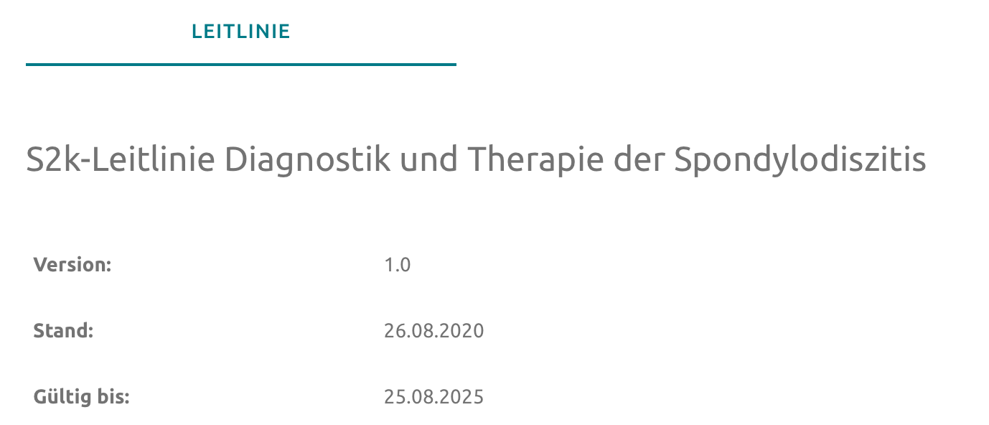
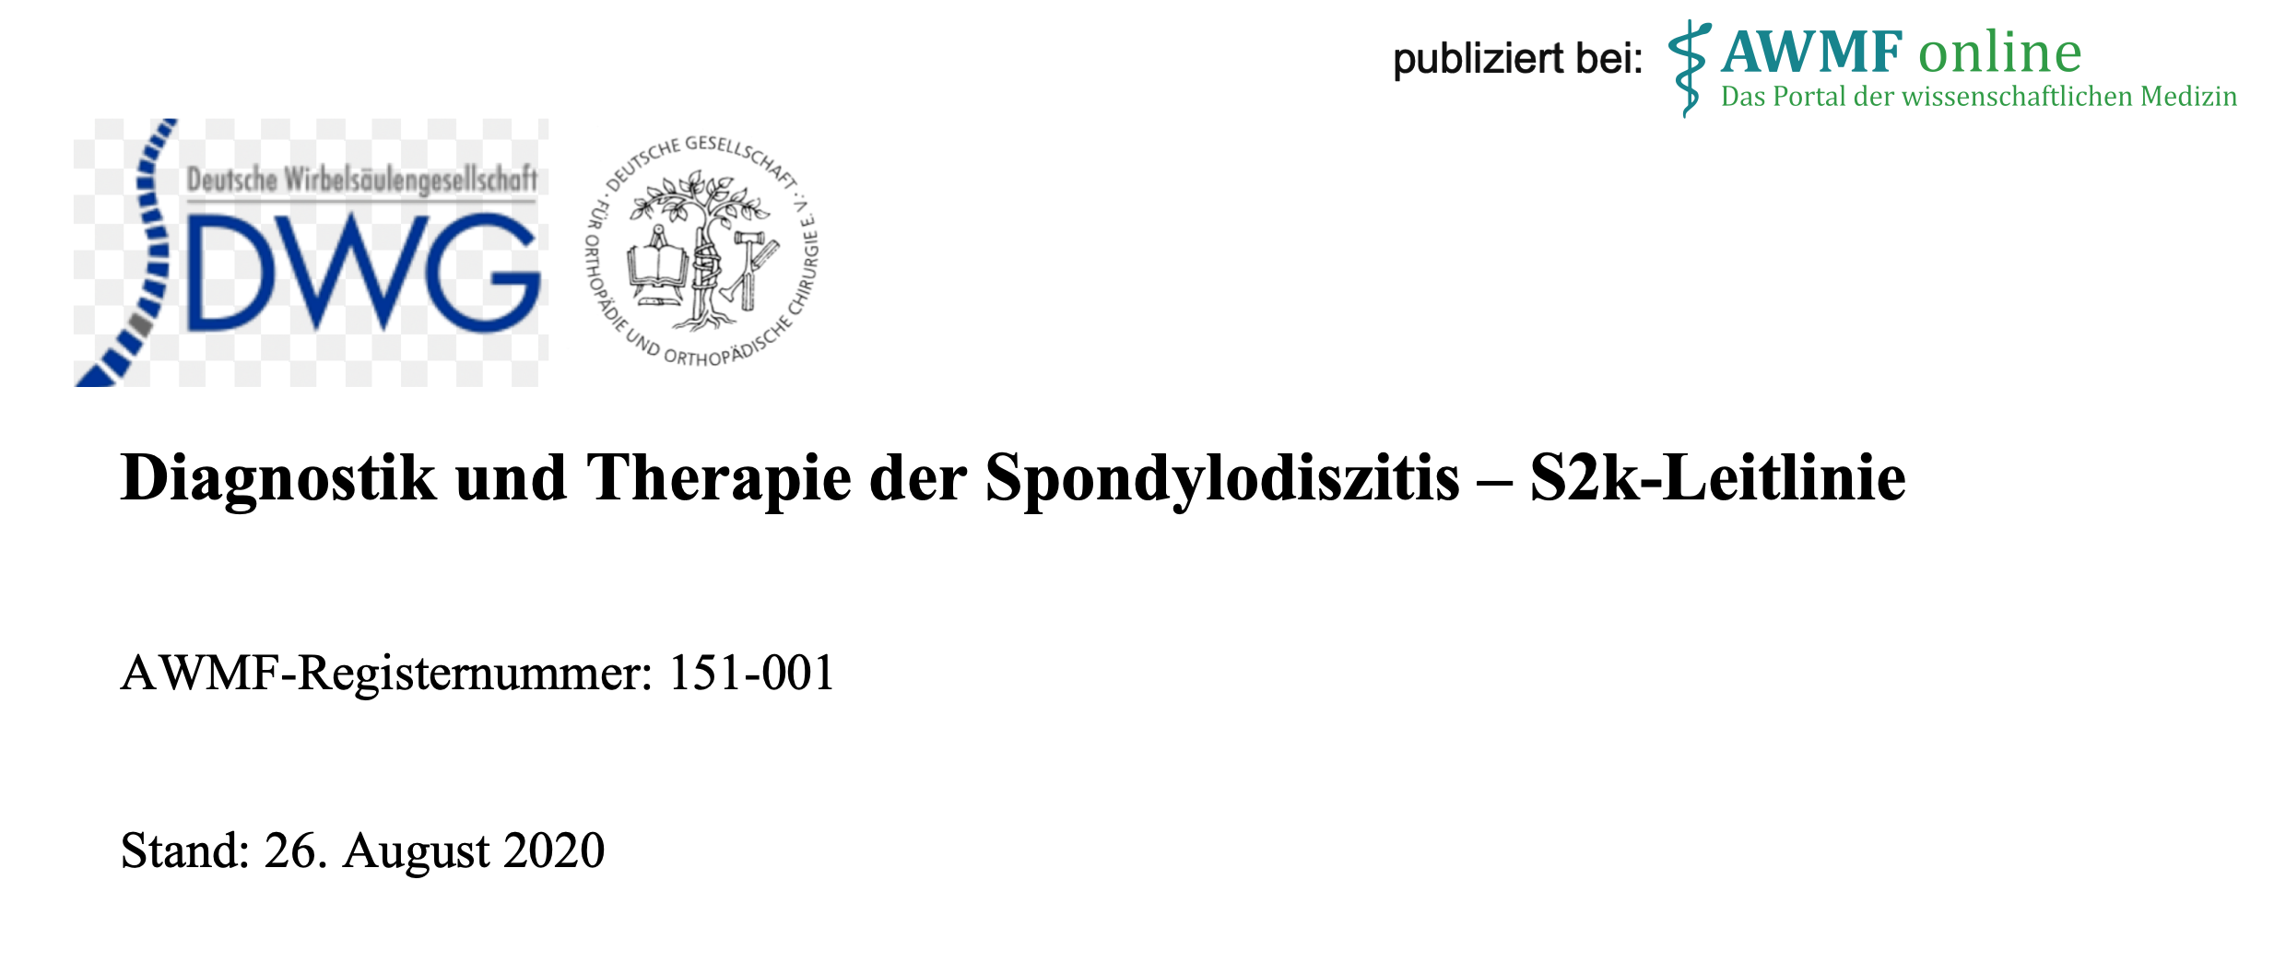
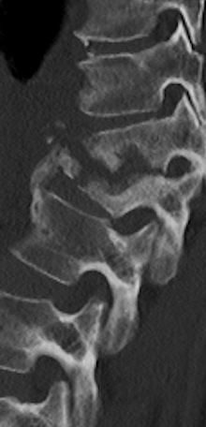
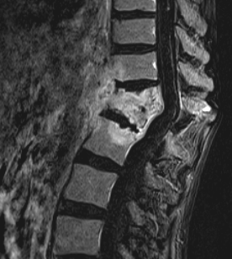

Slide 6
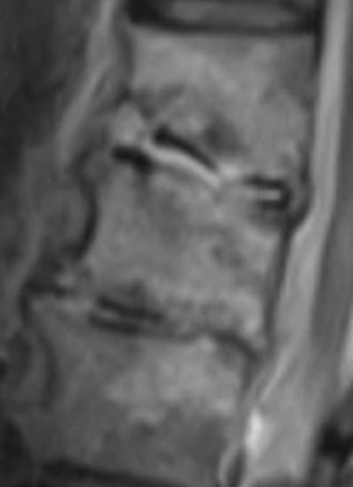
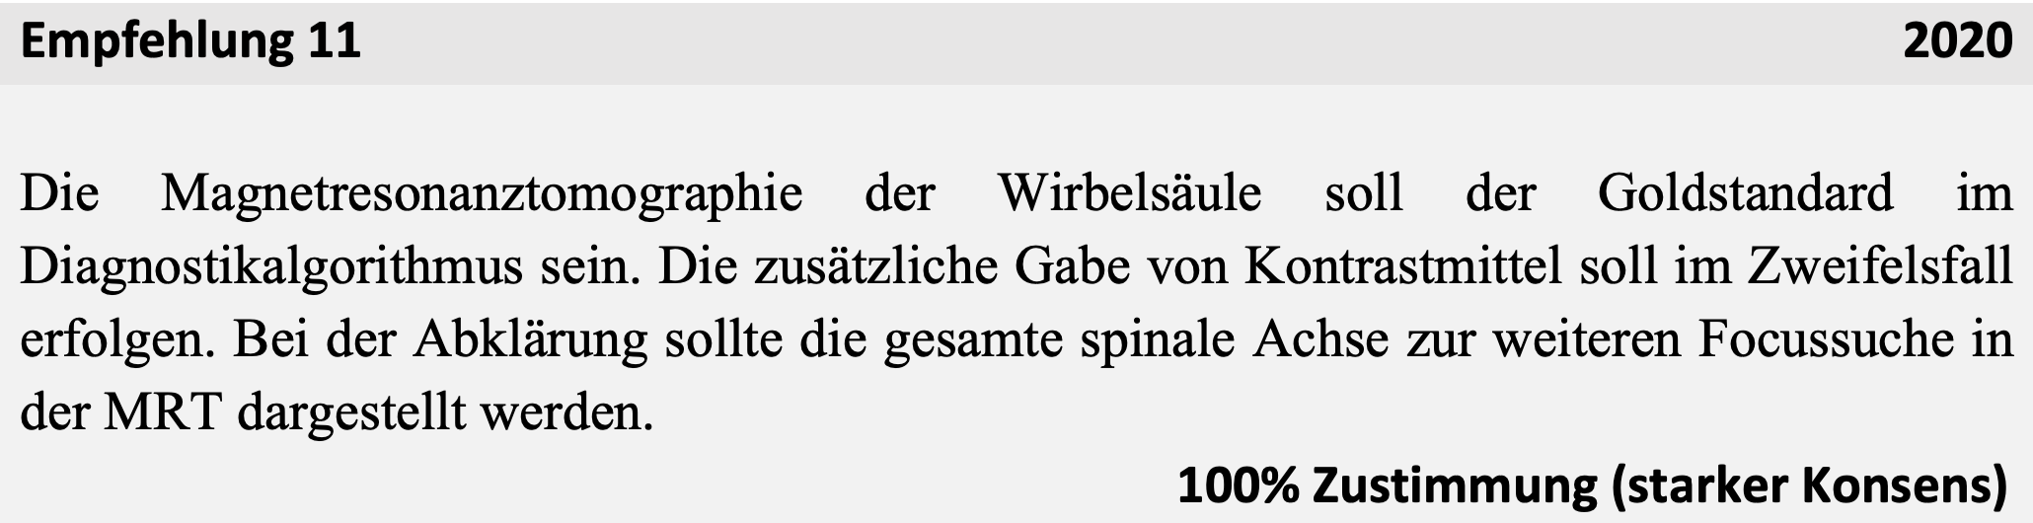
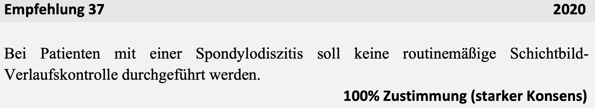

Slide 7
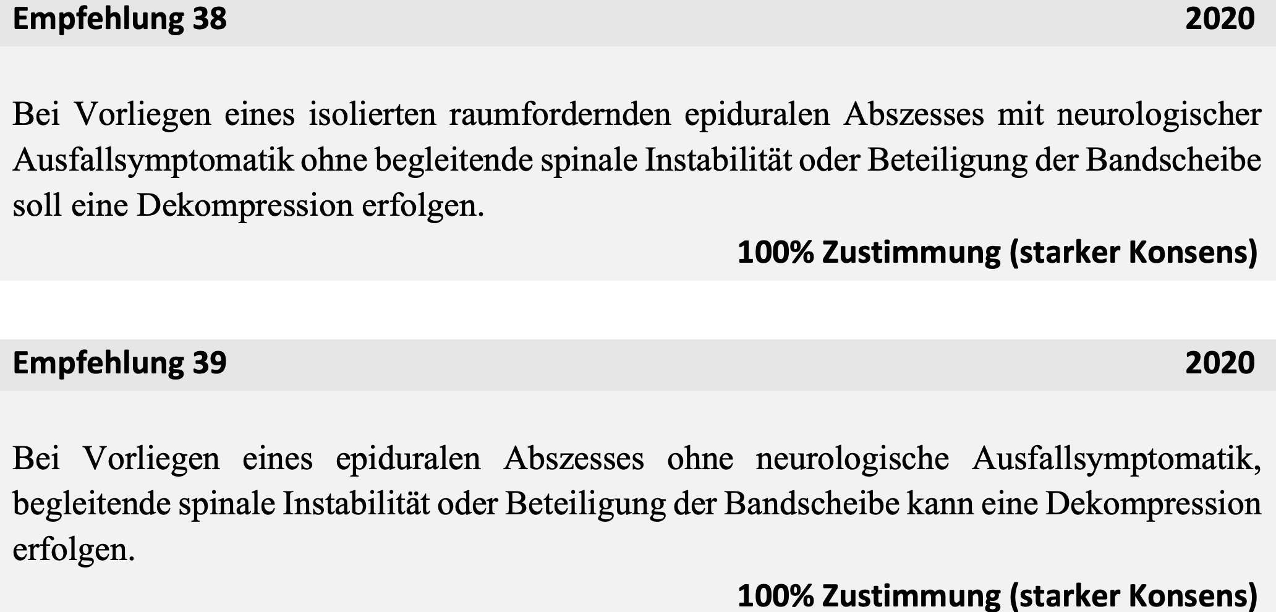

Slide 8
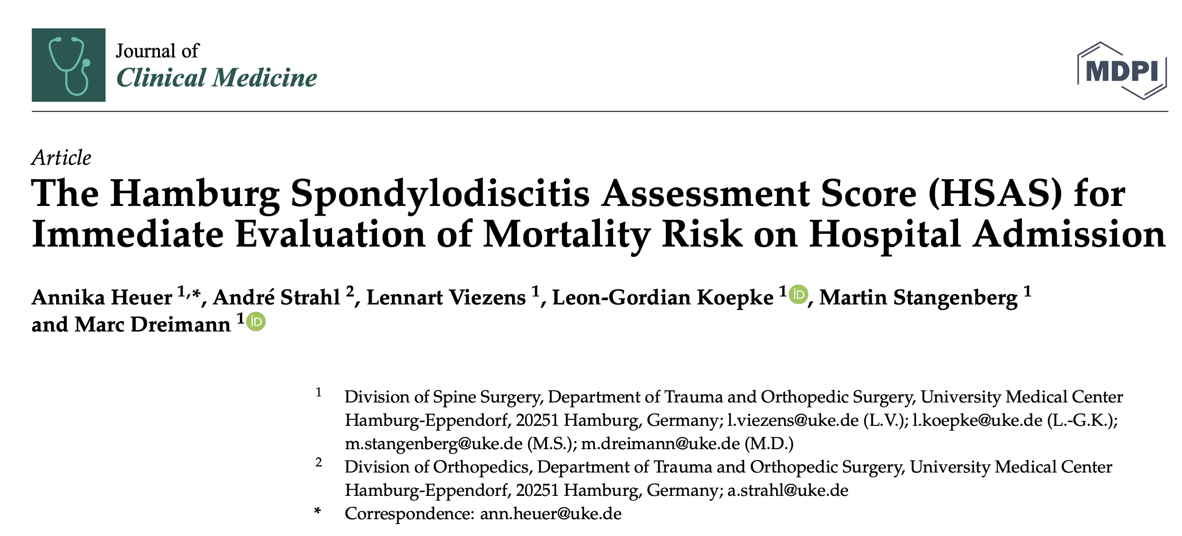
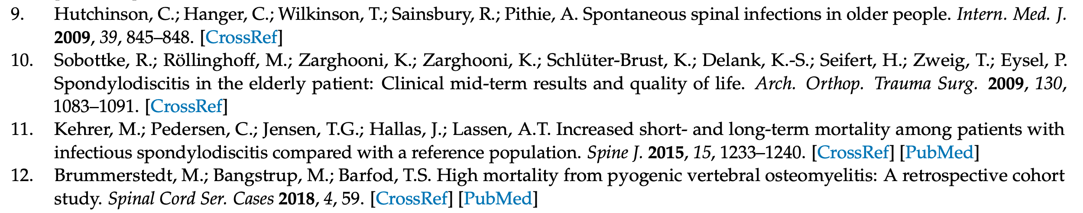

Slide 9
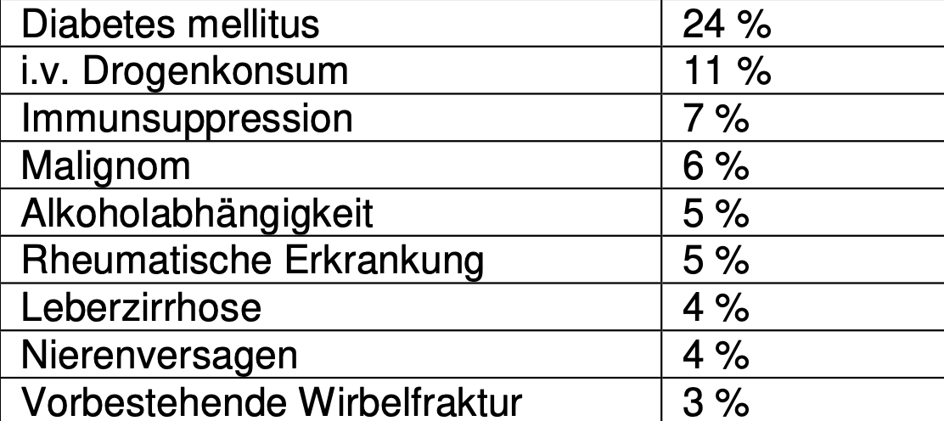
Die durchschnittliche Zeitdauer von Symptombeginn bis zur Diagnose beträgt 11-59 Tage [1].

Slide 10
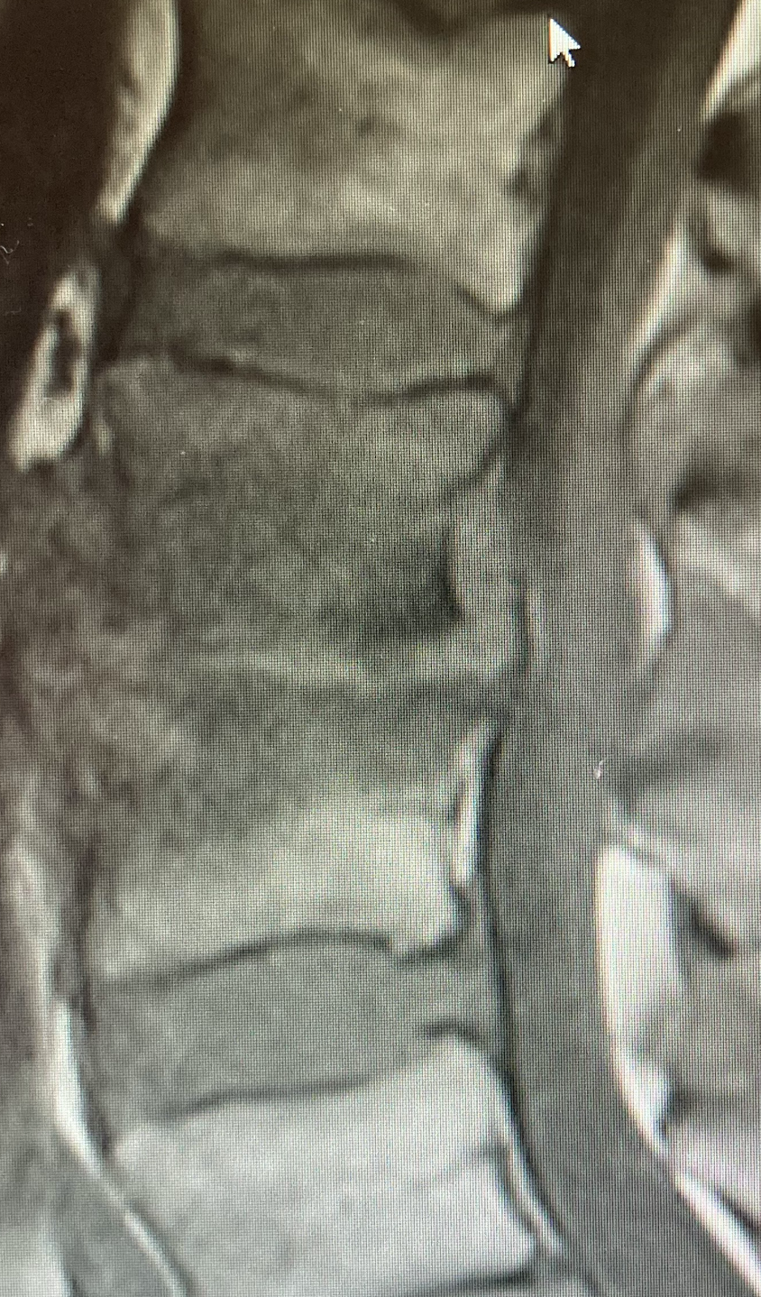
Beobachtungen unseres Patientenkollektives (n=24). 2020-23
4 Kinder - > konservativ
8 Pat zutransferiert von anderen Kliniken (Internen/Intensiv)
12 Patienten über Ambulanz / Abteilungen Klinik Donaustadt
Durchschnittliche Zeit Symptombeginn zur Diagnosestellung 24 – 64 Tage

Slide 11
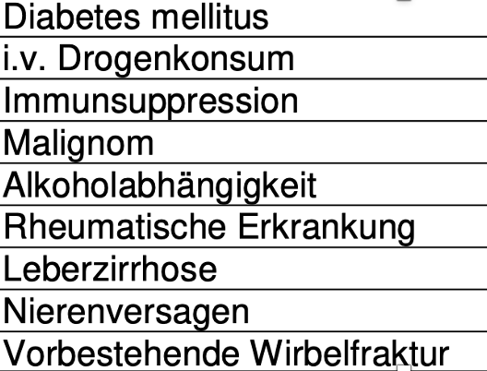
Iatrogen, post infiltrationem
Bei keiner Zutransferierung lag zum Zeitpunkt der Übernahme ein MRT der gesamten Neuroachse vor !
Epidural Abszess bei 42 %
Instabilität bei 22%
Neurologie bei 30 %

Slide 12
Durchschnittlich wurden 2 (1-4) Abteilungen (Neurochirurgische Abteilungen, orthopädisch, traumatologische Abteilungen involviert
„kein Intensivbett“
“kein Wirbelsäulenteam im Dienst“
Keine Bettenkapaziät wegen Personalmagels
Keine Möglichkeit zu stabilisieren

Slide 13
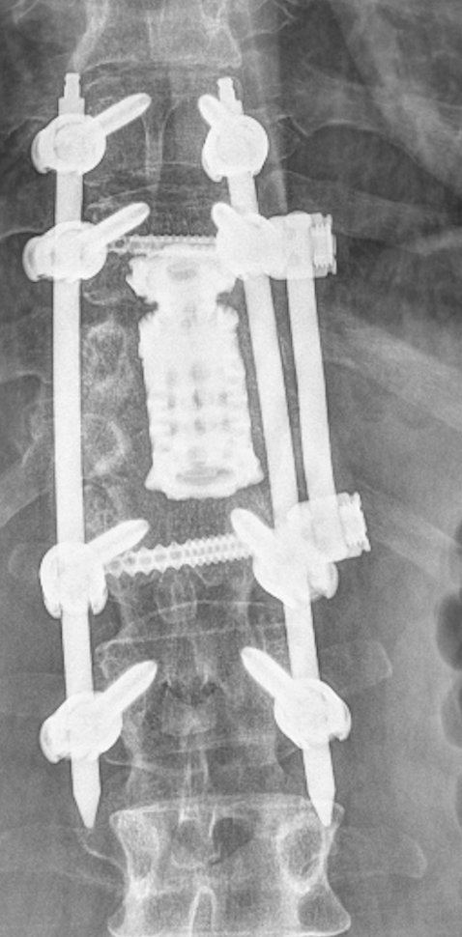

Slide 14
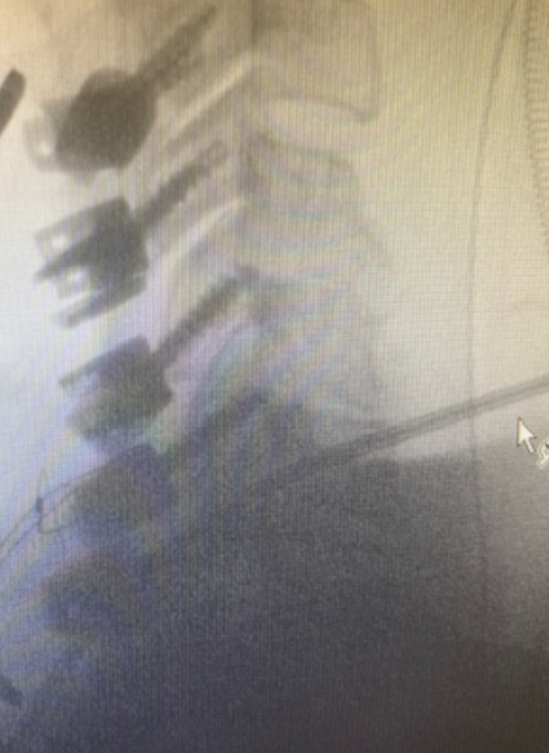
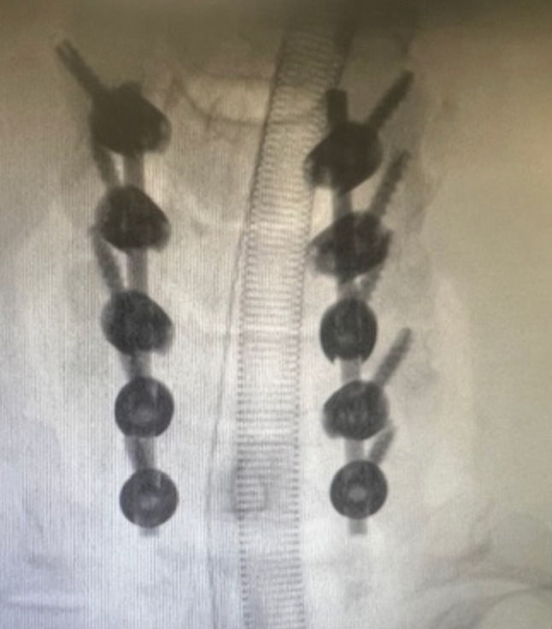
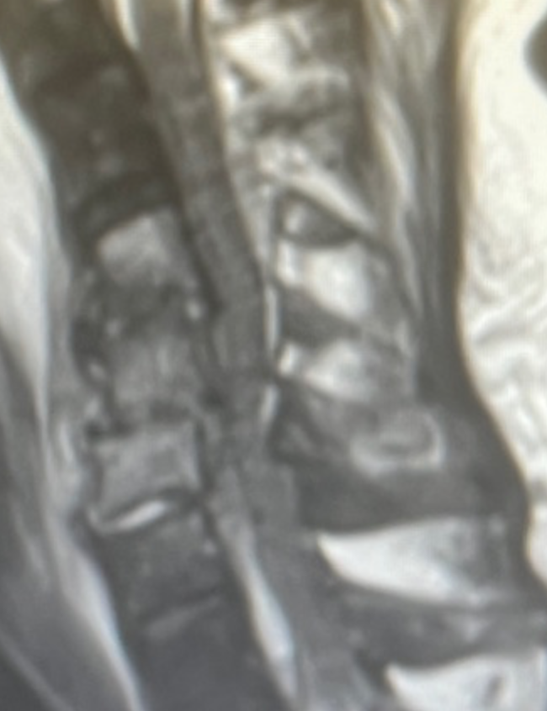

Slide 15
Verkürzung der Dauer bis zur Diagnosestellung
Frühzeitig an MRT der gesamten Neuroachsen denken
Interdisziplinäre Fallkonferenzen NCH/Ortho/Trauma
Ansprechpartner und Case Manager für Abteilungen ohne unmittelbar vor Ort greifbare neurochirurgsiche/orthopädische /traumatologische Abteilungen

Slide 16
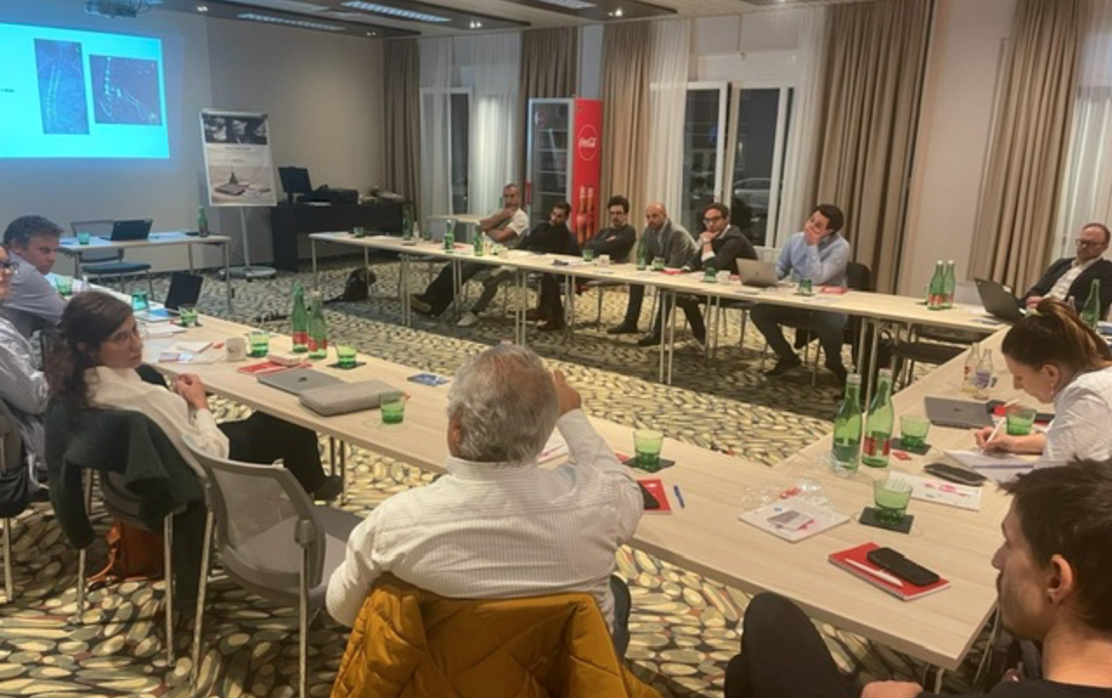
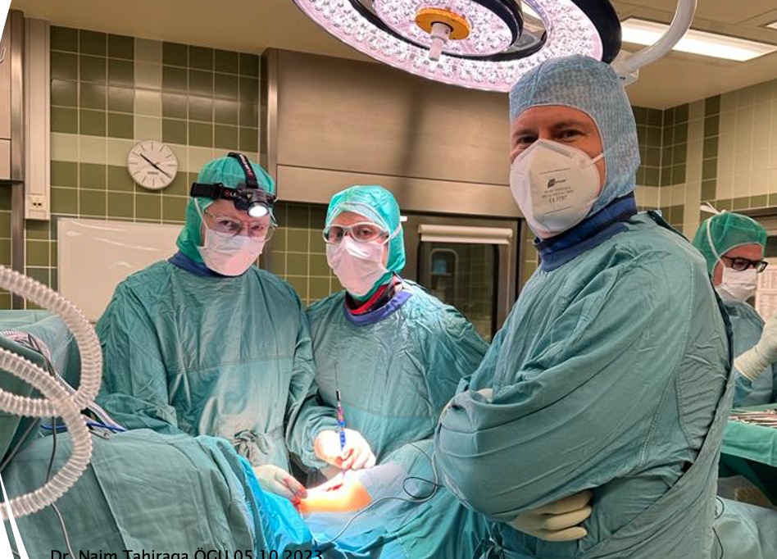
Danke für Ihre Aufmerksamkeit !
Save The Date:
Spinal Deformity
Discussion Group 22./23.11.2024 Salzburg

